Slide 1

Chủ đề: GIA ĐÌNH NHỎ
Bài 3: Sinh nhật vui vẻ ( Tiết 2)

Slide 2

Yêu cầu cần đạt
- Chỉ ra được sự kết hợp các yếu tố mĩ thuật nét, hình ,màu, không gian để diễn tả hoạt động trong tranh
- Thực hiện được bài vẽ diễn tả buổi sinh nhật vui vẻ
- Bước đầu phân tích được sự hài hòa, nhịp điệu của nét, hình, màu trong tranh
- Nêu được cảm nhận về sự đầm ấm, vui vẻ của buổi sinh nhật trong bức tranh.

Slide 3
Khám phá
01

Slide 4
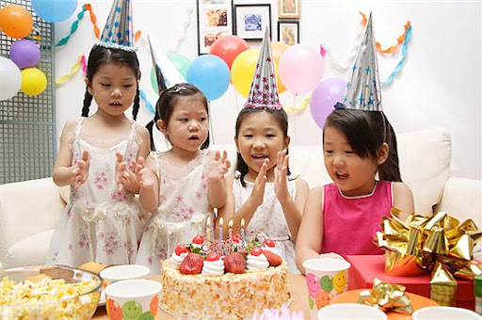
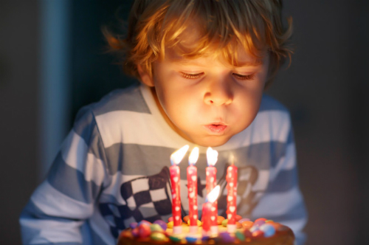
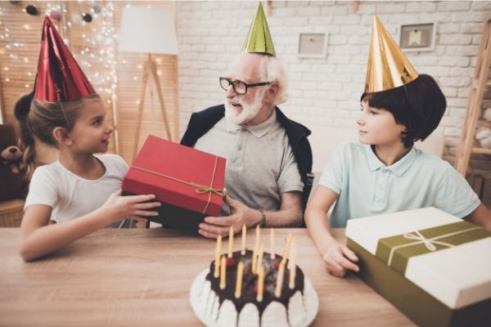
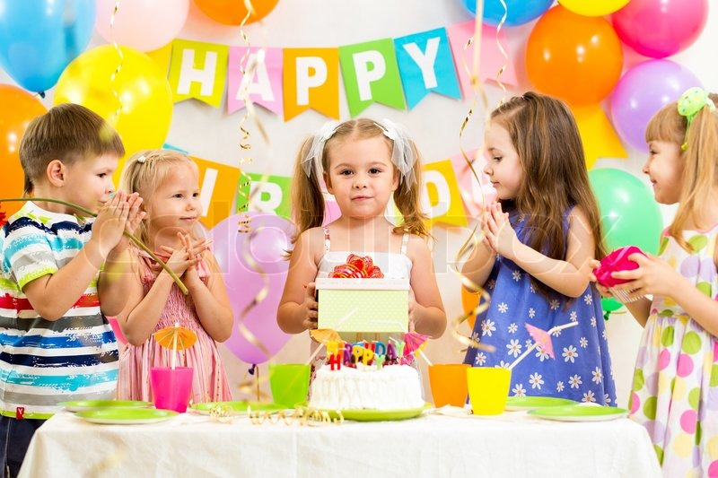
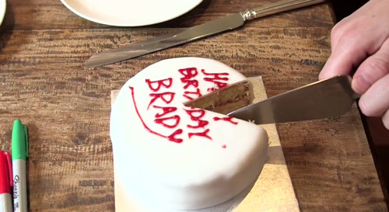
-Trong bữa tiệc sinh nhật có những hoạt động nào diễn ra ?
- Không khí của buổi tiệc sinh nhật như thế nào ?
- Có những ai tham gia bữa tiệc sinh nhật ?
- Hình dáng của các nhân vật trong bữa tiệc khác nhau ra sao?

Slide 5
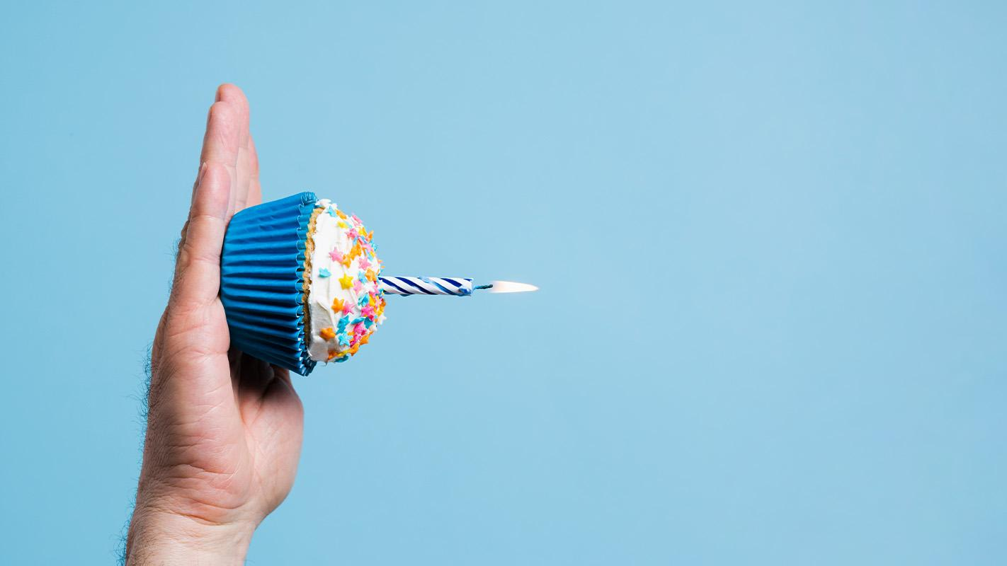

Kiến tạo kiến thức – kĩ năng
0

Slide 6
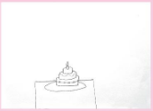
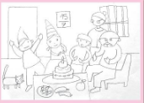
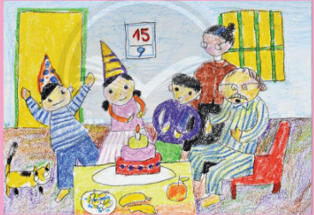
Cách thực hiện
Bước 1
Bước 2
Bước 3
Vẽ chiếc bánh sinh nhật .
Vẽ người thân, bạn bè và đồ vật trong buổi sinh hoạt.
Vẽ màu vui tươi cho bức tranh.

Slide 7
Cách phối hợp hình, màu để vẽ nhân vật và đồ vật trong tranh có thể diễn tả được hoạt động và tình cảm của con người.
Lưu ý

Slide 8
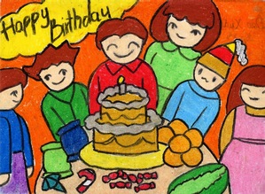
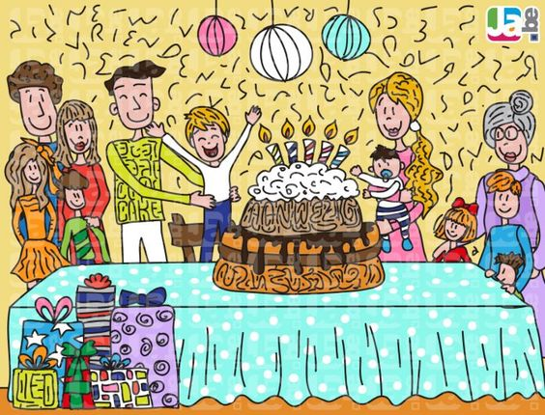
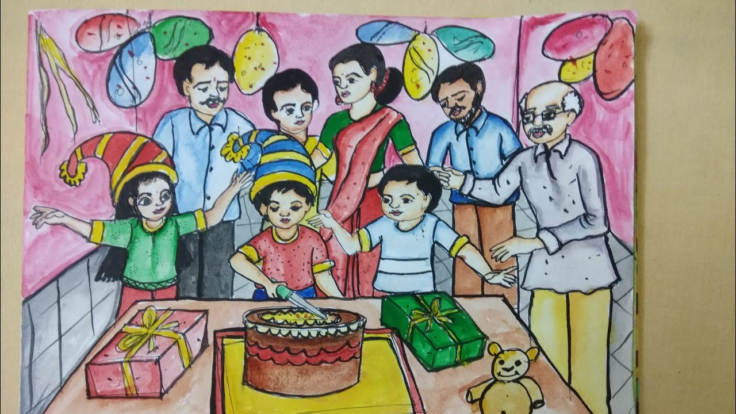
Bài tham khảo

Slide 9
Luyện tập – Sáng tạo
03

Slide 10

Nhớ lại bữa tiệc sinh nhật và vẽ bức tranh sinh nhật vui vẻ mà em yêu thích

Slide 11

Phân tích – đánh giá
04
Hãy chia sẻ sản phẩm với người thân trong gia đình nhé !

Slide 12
05
Vận dụng – Sáng tạo
Quan sát một số bức tranh tham khảo
Chúc tất cả các con học sinh có một ngày sinh nhật thật nhiều niềm vui!

Slide 13
